Slide 1
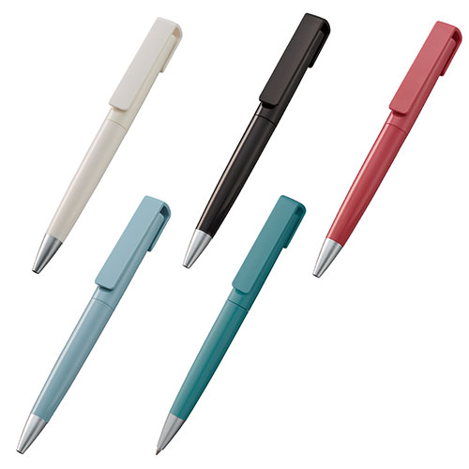
【提案書】
OBP スクリューボールペン(再生PET)
特徴
地球環境に優しくサステナブルな再生PET素材を使用したスクリューボールペンです。使い勝手の良い大きめのクリップはフルカラーでのオリジナル名入れが可能で販促用にもおすすめです。
納期
納期スペース
仕様
素 材：PET 他
サイズ：145(mm)
カラー数：全5色
備 考：ボール径0.7mm
お見積
お見積りスペース

